Slide 1



맥스지사

Slide 2
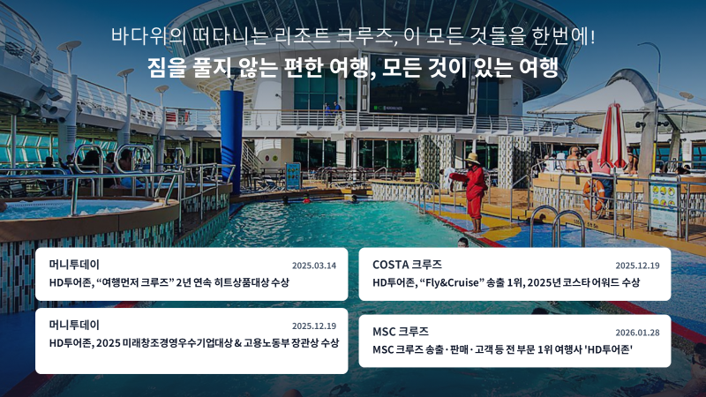

Slide 3

맥스지사

Slide 4

맥스지사

Slide 5
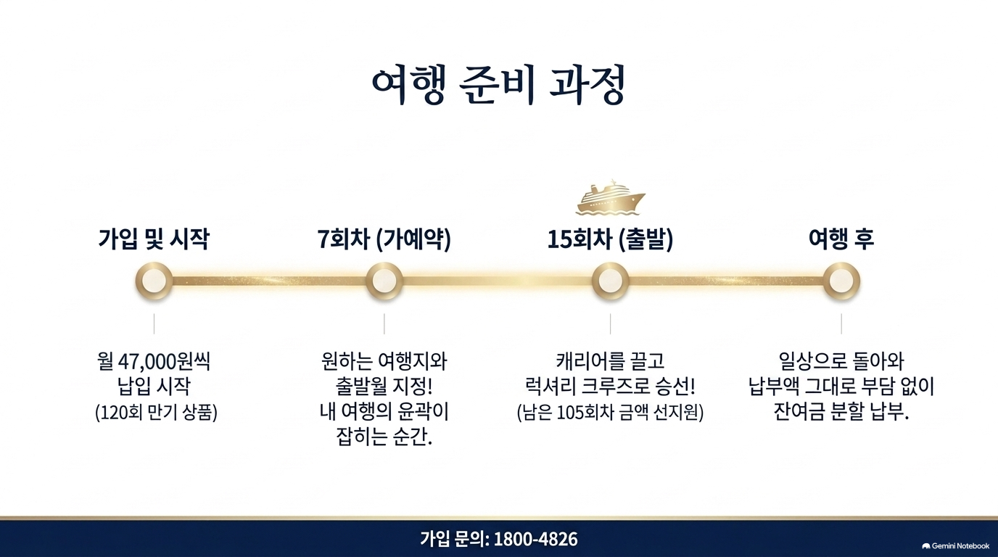

맥스지사

Slide 6

맥스지사

Slide 7
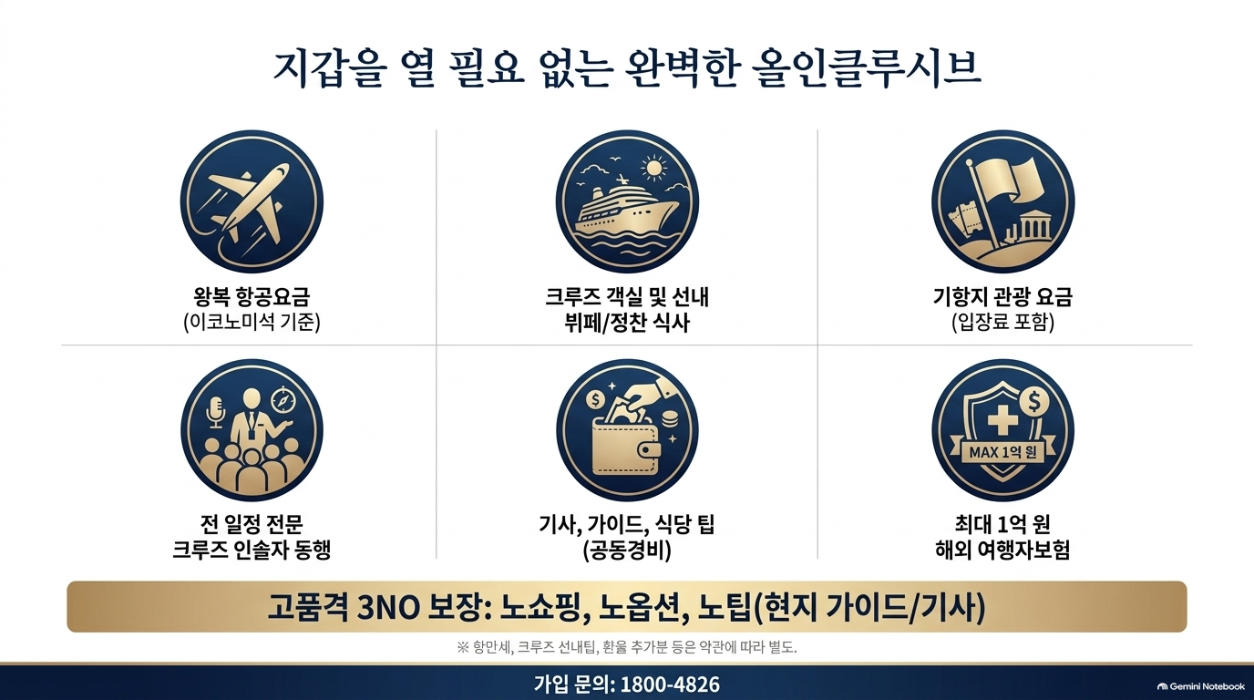
맥스지사

Slide 8

맥스지사

Slide 9
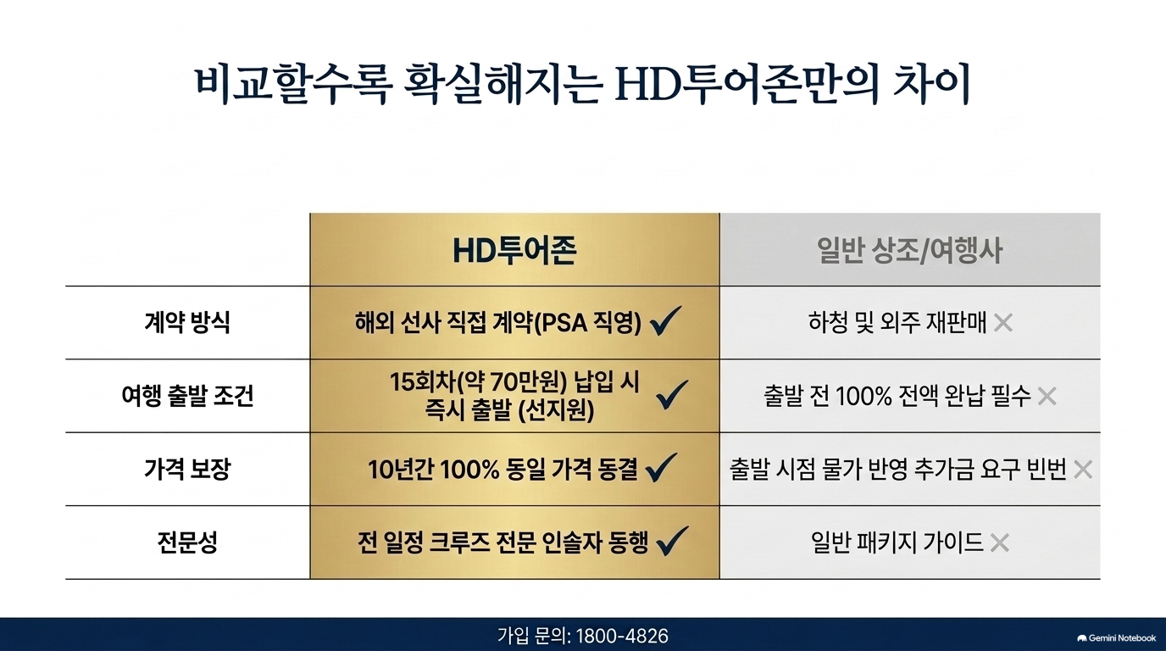
맥스지사

Slide 10
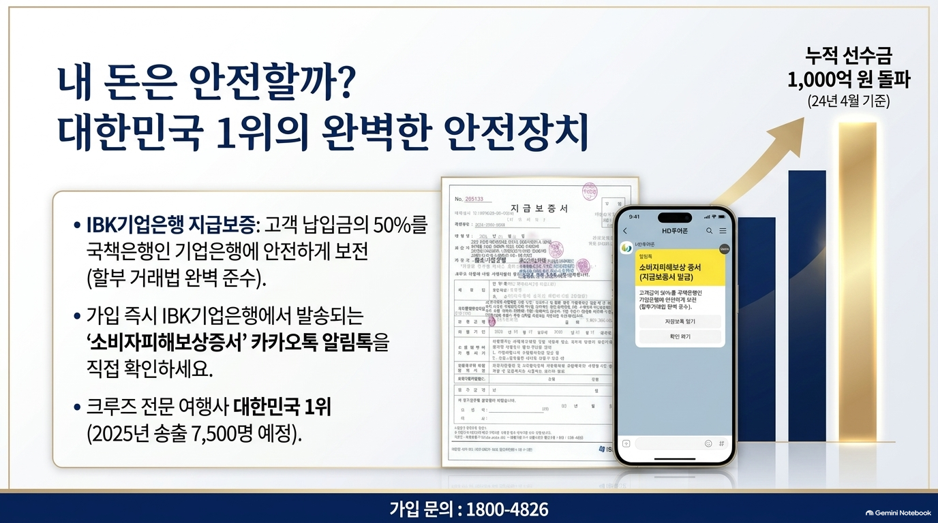

Slide 11

맥스지사

